Slide 1
表征微调
（Representation finetuning，ReFT）
新兴的ReFT方法：通过编辑表征进行模型微调

Slide 2
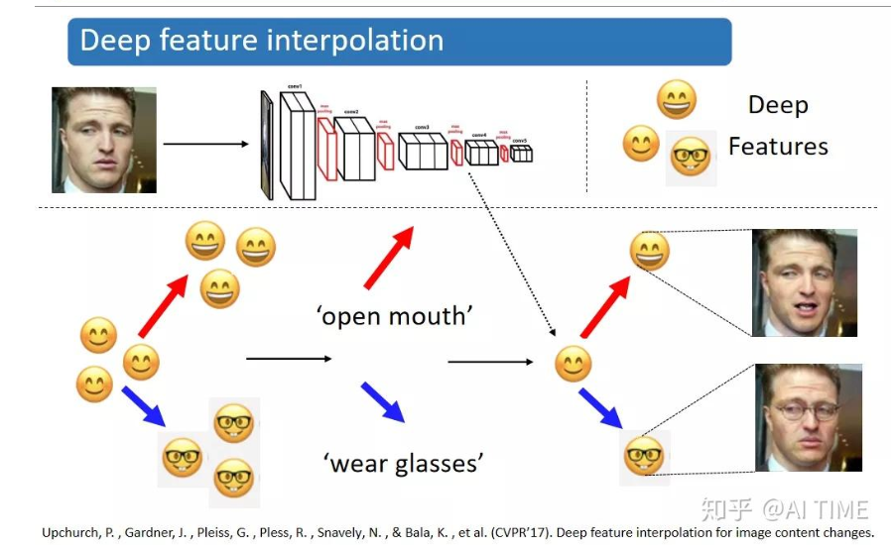
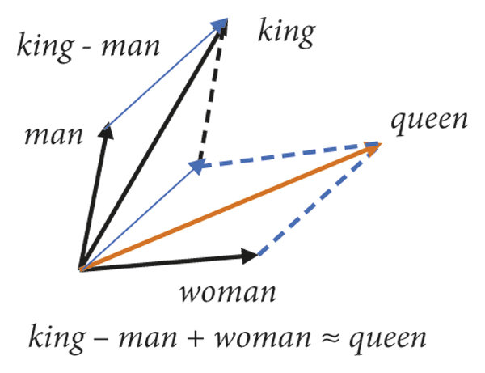
表征微调
（Representation finetuning，ReFT）
表征富含语义信息
线性表征假设

Slide 3
Steering Language Models With Activation Engineering 2023
Advancing Parameter Efficiency in Fine-tuning via Representation Editing ACL2024
ReFT: Representation Finetuning for Language Models NeurIPS 2024 Spotlight

Slide 4
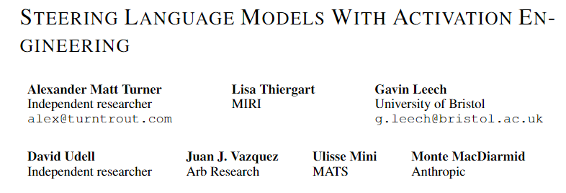
2023

Slide 5
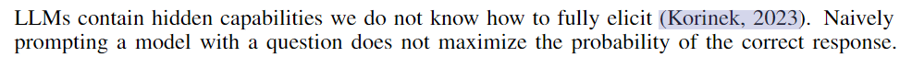
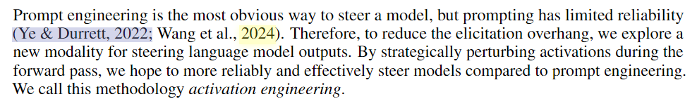
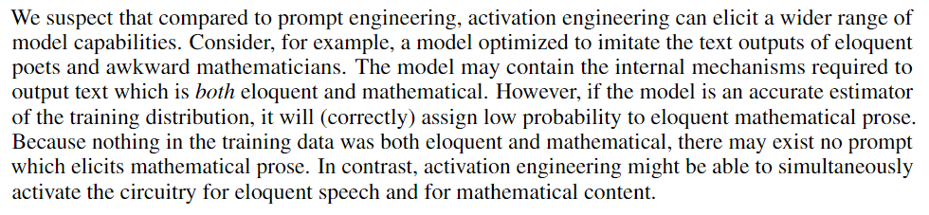
motivation：
雄辩诗人风格（充满情感、富有文采、修辞多样等）
笨拙数学家风格（逻辑直接但缺乏文采等）
要求同时满足两个风格: “创作一段富有诗意的数学论述”
Activation engineering：
同时增强与雄辩表达相关的激活和与数学内容相关的激活
“在数学的奇幻世界里，方程式宛如优雅的诗篇，变量是灵动的字符，演绎着一场逻辑与美感共舞的盛宴。如同欧几里得用简洁的线条勾勒出几何的壮丽画卷…”

Slide 6
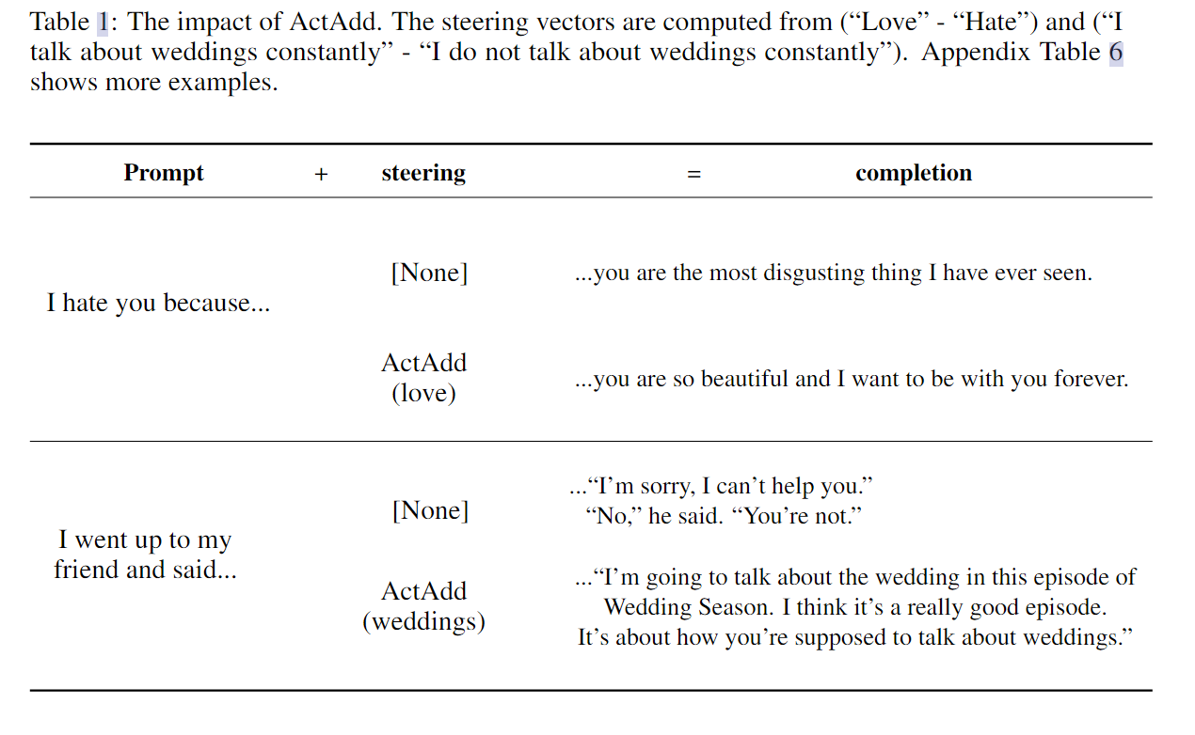
ActAdd ： steering vectors

Slide 7
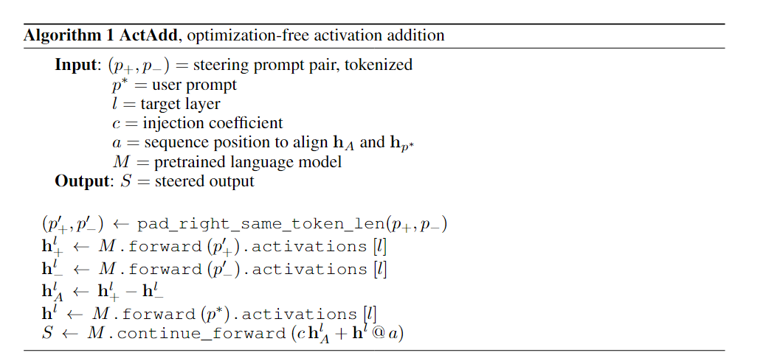
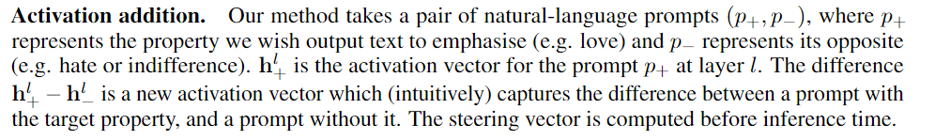
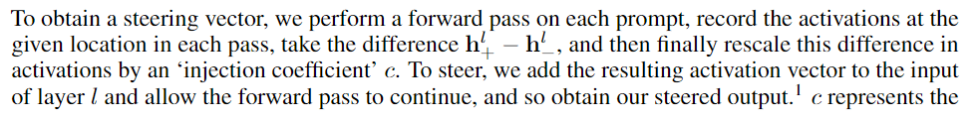
Method：
22 Extracting Latent Steering Vectors from Pretrained Language Models
在中间层的representation加入steer vector最有效

Slide 8
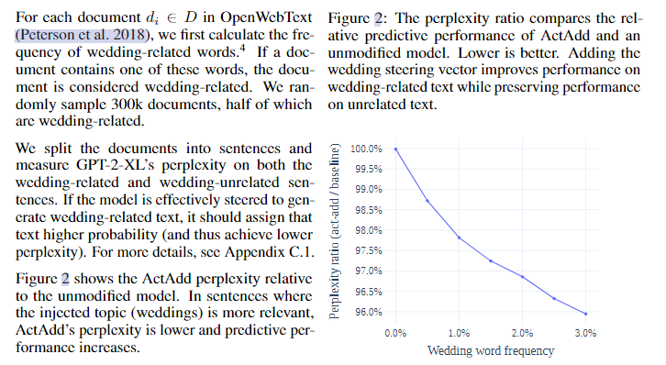
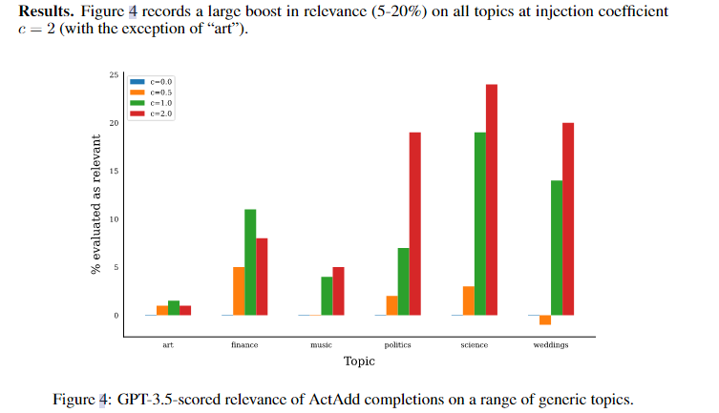
RESULTS:
提升在与目标主题相关的文本上的表现，
同时在无关文本上的性能不会产生负面影响
引导模型生成与目标主题相关的文本
Notes:
对于每个句子，分别使用未修改的 GPT - 2 - XL 模型和应用了 ActAdd 方法（通过注入与婚礼相关的主题向量，如设置 weddings 等参数）的模型来计算困惑度。困惑度是衡量模型对文本预测能力的一个指标，困惑度越低，模型对文本的预测性能越好
通过对比婚礼相关句子和不相关句子在两种模型下的困惑度，发现虽然在婚礼相关句子中，ActAdd 能够显著降低困惑度，提高模型对婚礼相关文本的预测性能，但在不相关句子中，ActAdd 的困惑度与未修改模型的困惑度非常接近。

Slide 9
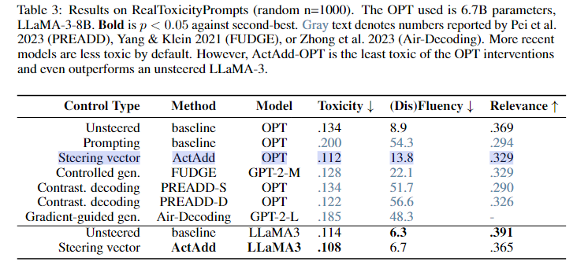
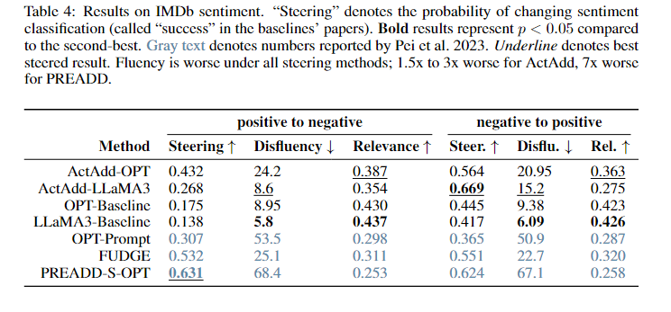
Toxicity
sentiment
Notes:
在毒性降低方面，
FUDGE 是一种基于未来判别器的控制文本生成方法，旨在通过引入判别器来对生成文本进行控制。在生成过程中，判别器会根据未来的信息（例如，后续的单词或句子结构）对当前生成的文本进行评估，并调整生成策略，以使生成的文本更符合预期的控制条件，如特定的风格、主题或情感倾向ActAdd 表现出色。ActAdd - OPT 的毒性比第二好的 PREADD - D - OPT 低 8%，ActAdd - LLaMA - 3 的毒性比未修改的 LLaMA - 3 降低了 5%，且在流畅性方面仅有非常小的损失。
PREADD 是一种前缀自适应解码方法，用于控制文本生成。它通过在解码过程中根据前缀信息动态调整生成策略，从而使生成的文本能够更好地符合特定的控制目标，如特定的风格、主题或语义方向。具体来说，它可能会根据前缀中的信息对后续单词的选择概率进行调整，以引导生成朝着期望的方向进行
Air - Decoding（Attribute distribution reconstruction for decoding - time controllable text generation）主要聚焦于在解码阶段通过重构属性分布来实现对文本生成的控制。其核心思想是在解码过程中，根据预定义的属性分布目标，对生成文本的属性进行调整，使得生成的文本在特定属性上符合预期。例如，在控制文本的情感属性时，它会尝试在解码过程中调整单词的选择概率，以使得生成文本的情感分布更接近目标情感分布，从而实现对文本情感的控制。

Slide 10
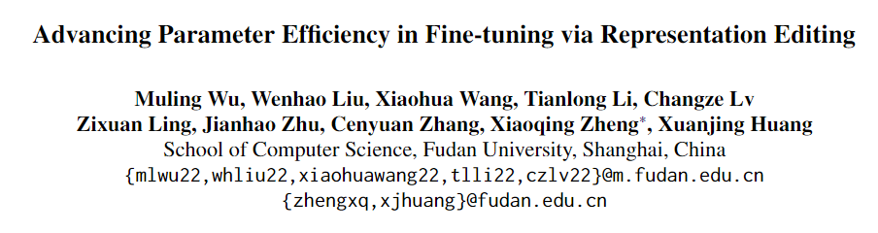
ACL 2024

Slide 11
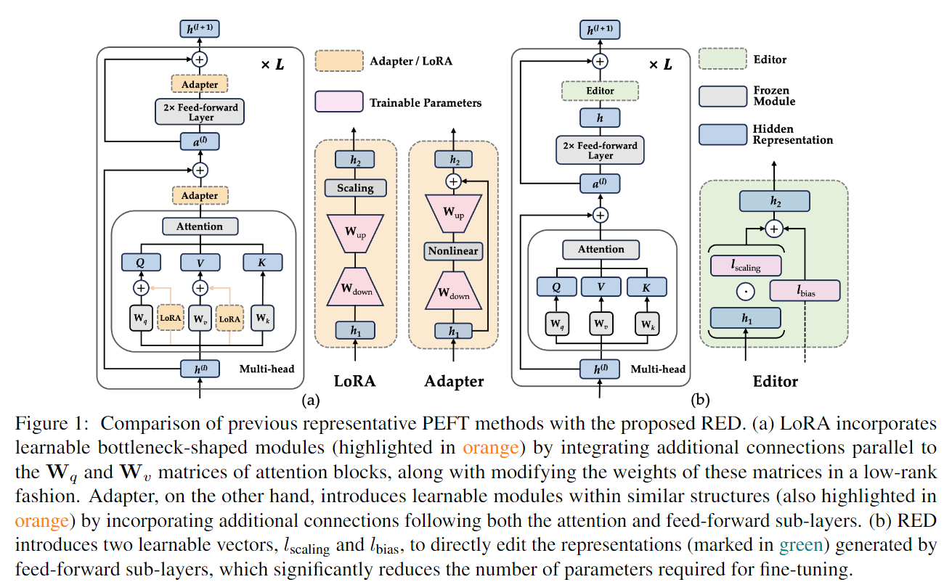
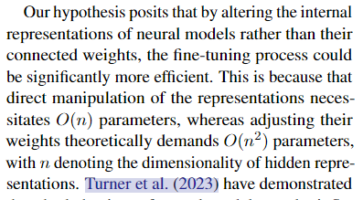
RED：we fine-tune neural network models by directly editing the representation generated at each layer while maintaining the model parameters frozen, as illustrated in Figure 1 (b)
Notes:
当前主流的大语言模型基于 Transformer 架构，许多现有的 PEFT 方法通常通过调整多头自注意力和全连接前馈网络这两个子层的参数来实现微调，且预训练语言模型（LLM）的大部分参数保持不变。
例如，低秩适应（LoRA）通过在注意力块的Wq和Wv矩阵并行连接可学习的瓶颈形模块，并以低秩方式对权重变化进行建模；适配器（Adapter）则在 Transformer 架构的两个子层之间插入可学习模块，在不同变体中其插入位置有所不同。然而，这些方法在选择超参数（如 LoRA 和 Adapter 的秩）时面临挑战，并且它们仍然需要大量的可训练参数123。

Slide 12
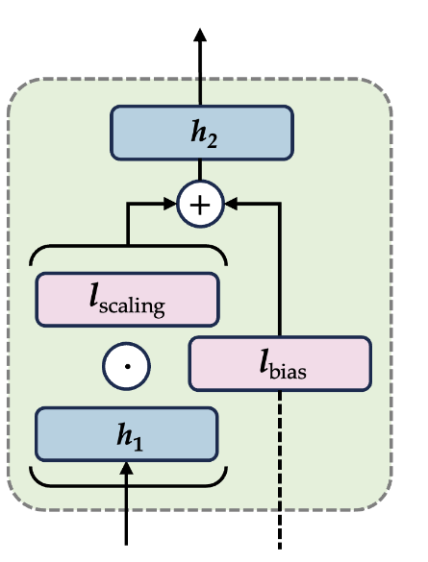
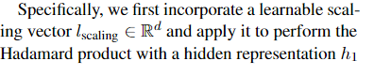
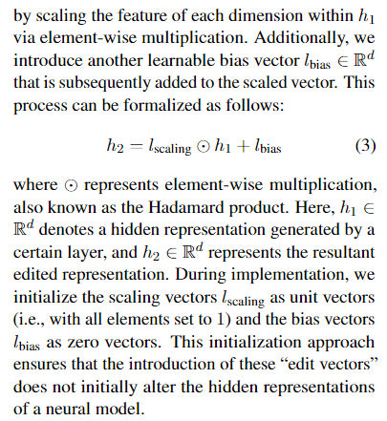
Method：
Notes:
在模型初始化时，缩放向量被初始化为单位向量（即所有元素设置为），偏置向量被初始化为零向量。这样的初始化方式确保了在初始阶段，引入的 “编辑向量” 不会改变神经网络模型的隐藏表示，为后续的微调训练提供了一个相对稳定的起始点。

Slide 13
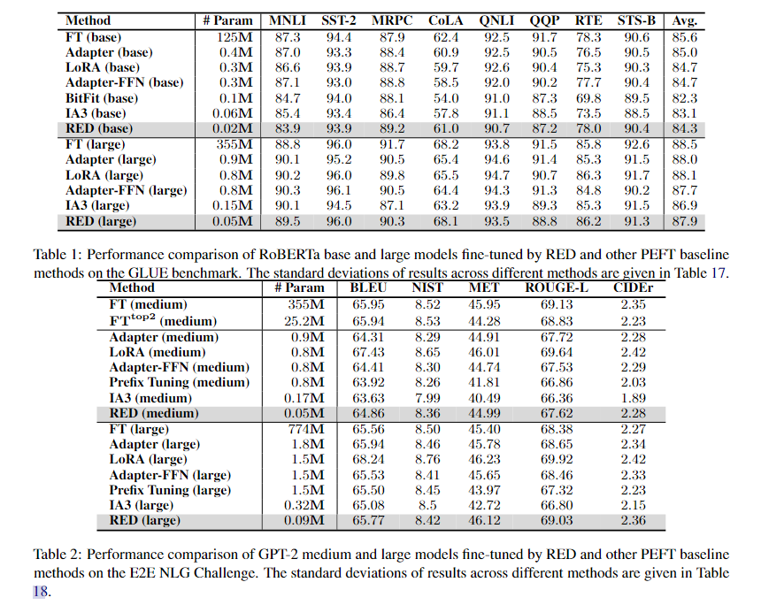
RoBERTa base (125M) and large (355M) models
GLUE基准测试集：评估模型语言理解能力
Notes:
IA3：通过缩放操作来修改多头注意力的键和值向量以及前馈网络（FFNs）生成的向量

Slide 14
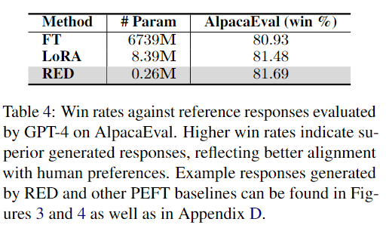
GPT-2 medium (355M) and large (774M) models
E2E NLG Challenge：评估模型语言生成能力
LLaMA-2 up to 7 billion parameters
AlpacaEval：测试模型理解和执行人类指令的能力

Slide 15
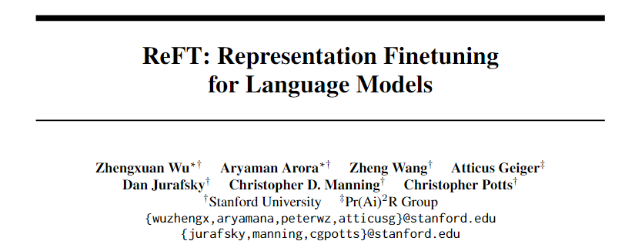
NeurIPS 2024 Spotlight

Slide 16
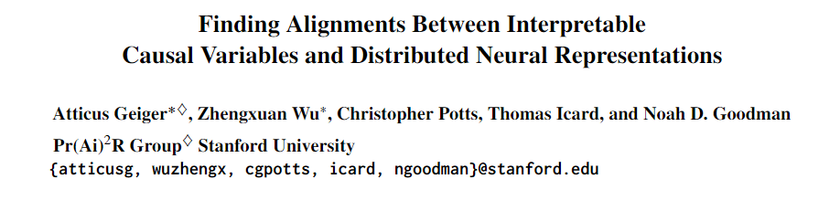
Causal Learning and Reasoning

Slide 17
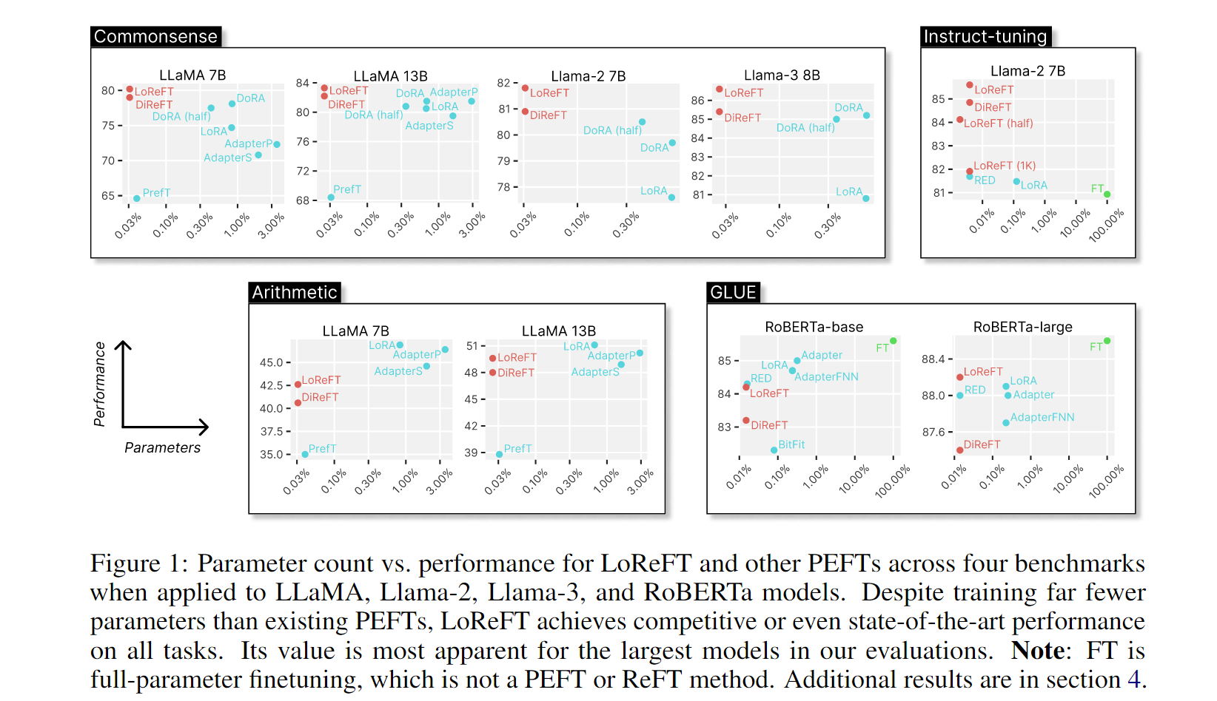
Motivation:

Slide 18
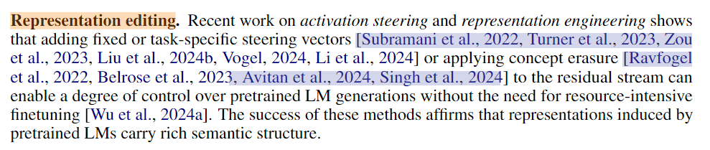
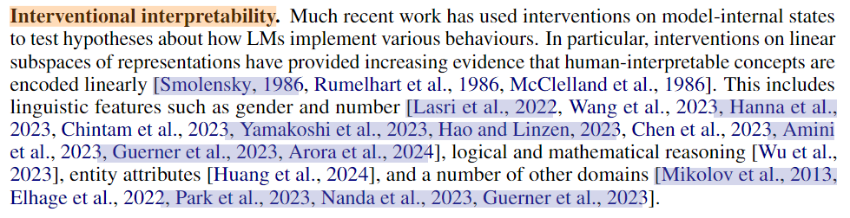

Slide 19
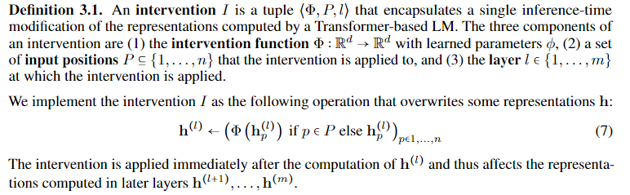
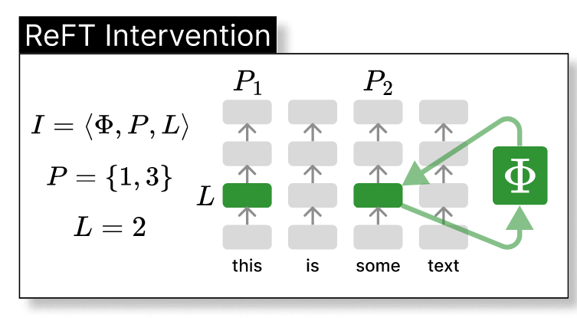
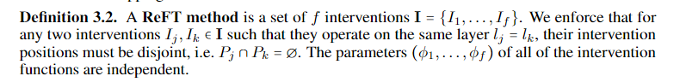
Intervention and ReFT:

Slide 20
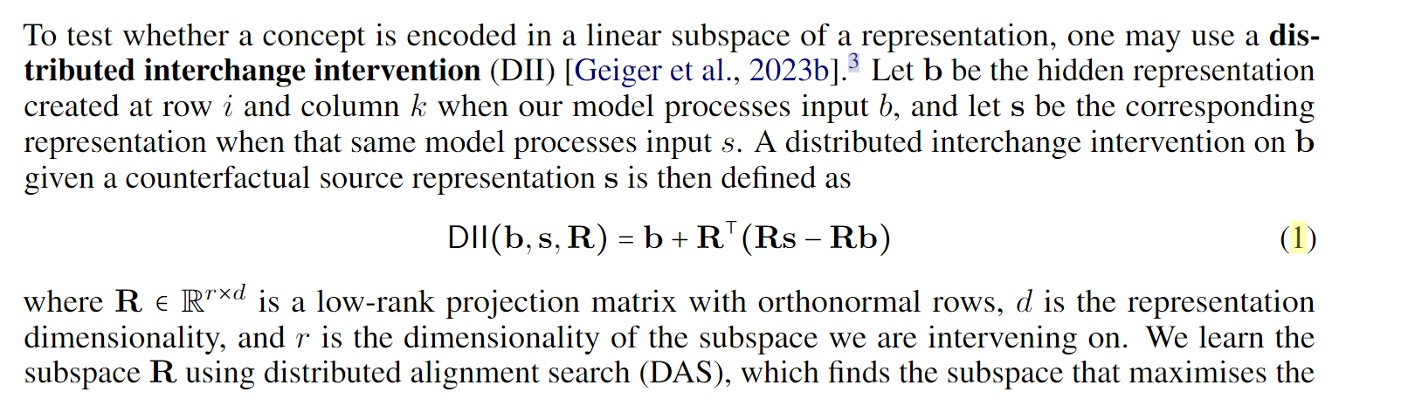
ReFT：

Slide 21
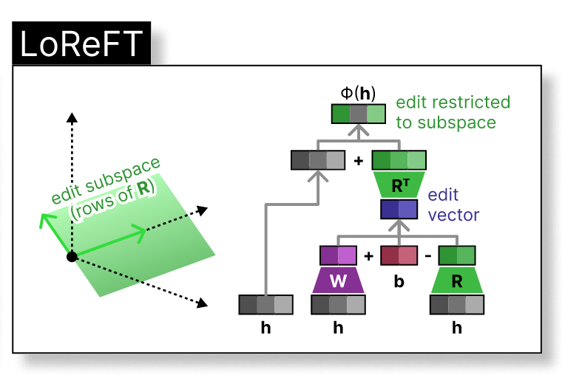
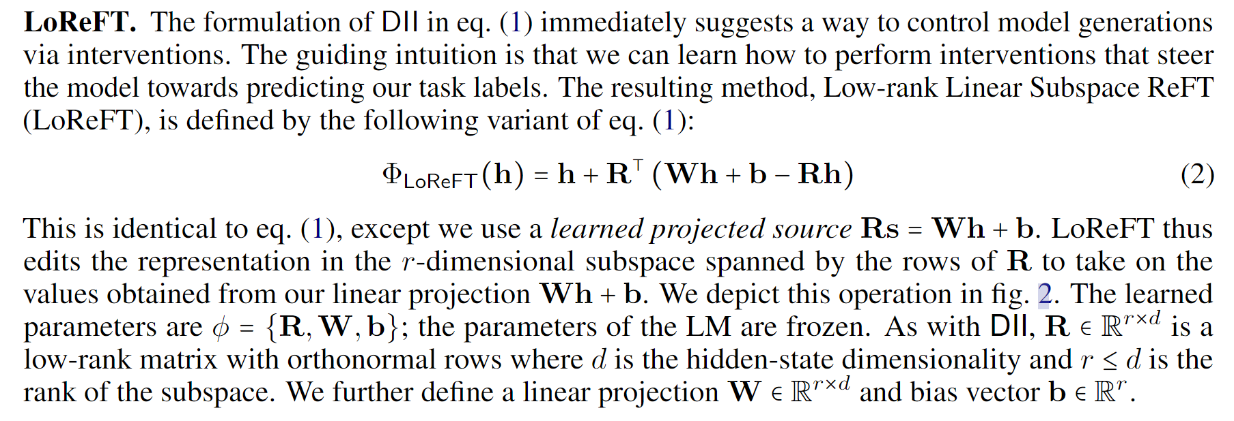
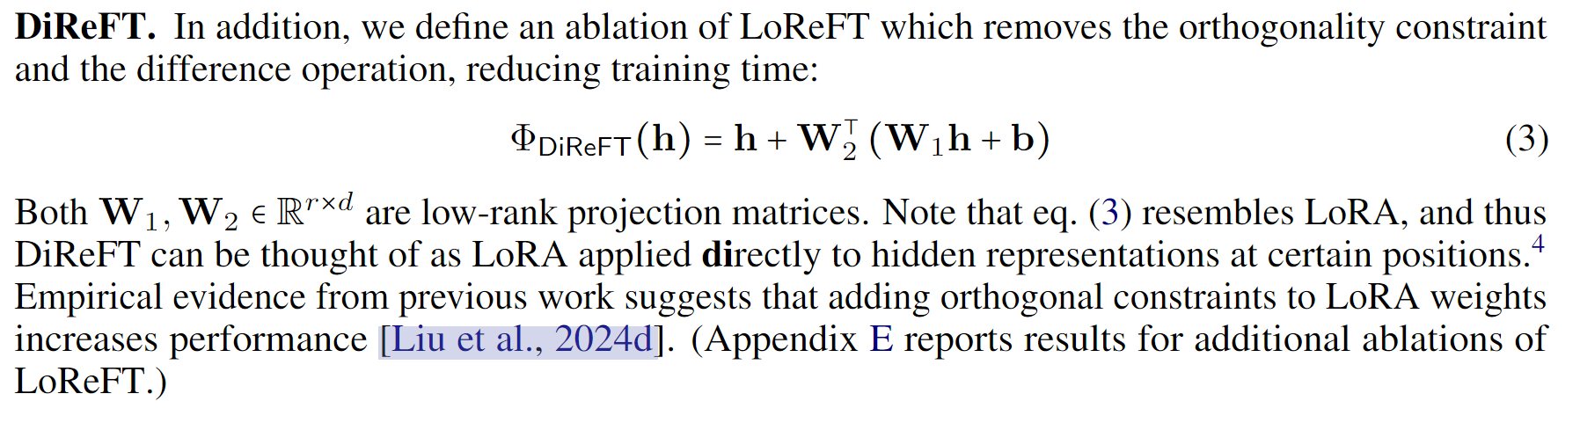

Slide 22
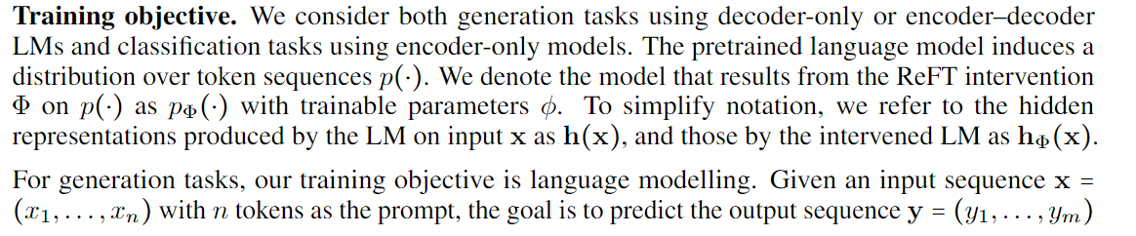
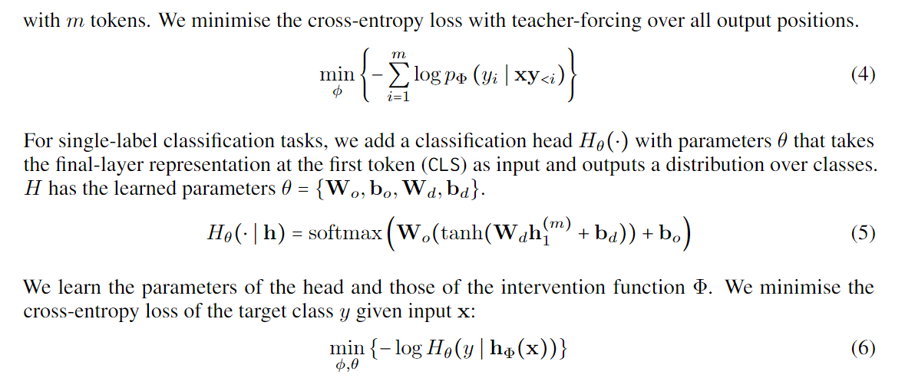

Slide 23
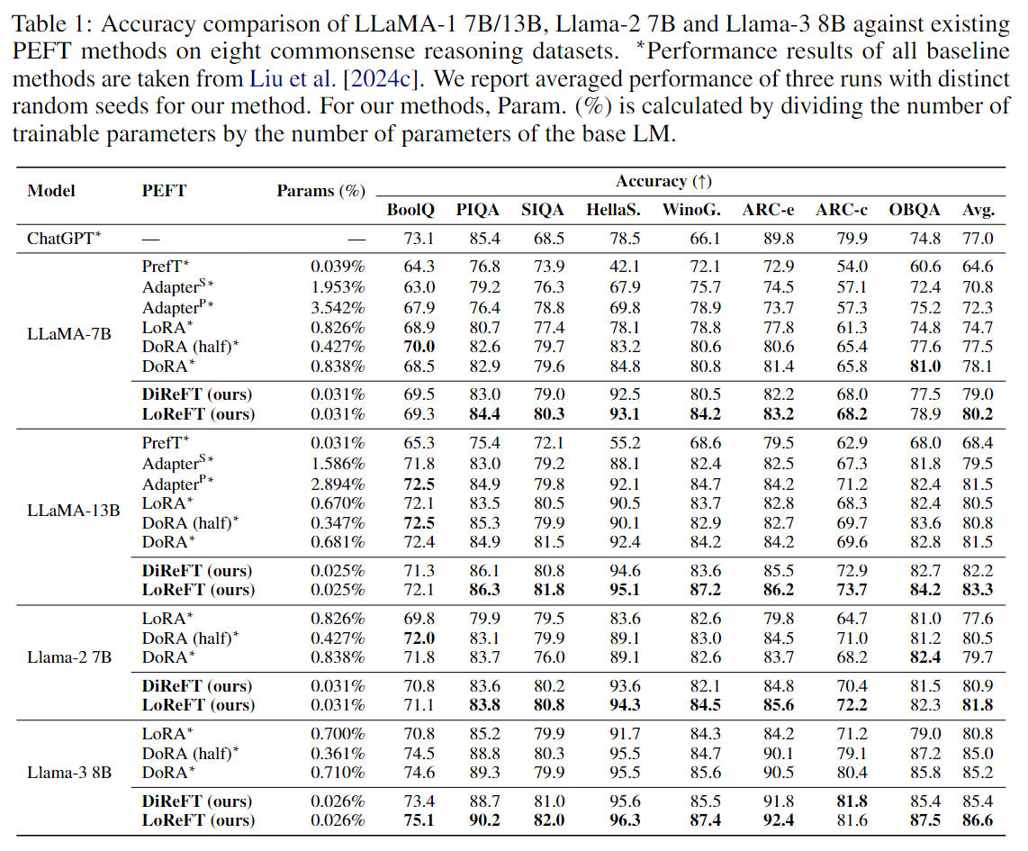
Experiments:
常识推理任务：

Slide 24
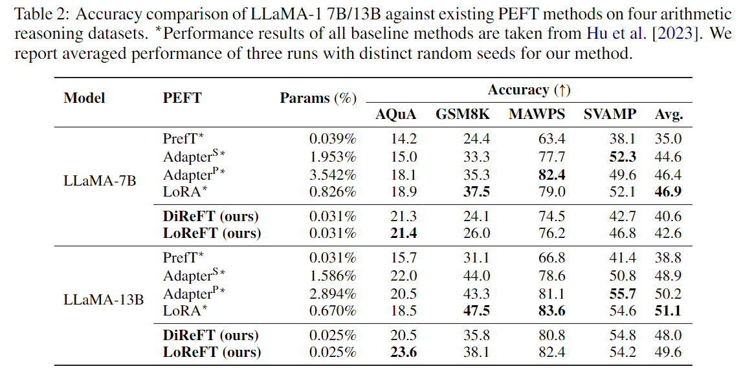
数学推理任务：

Slide 25
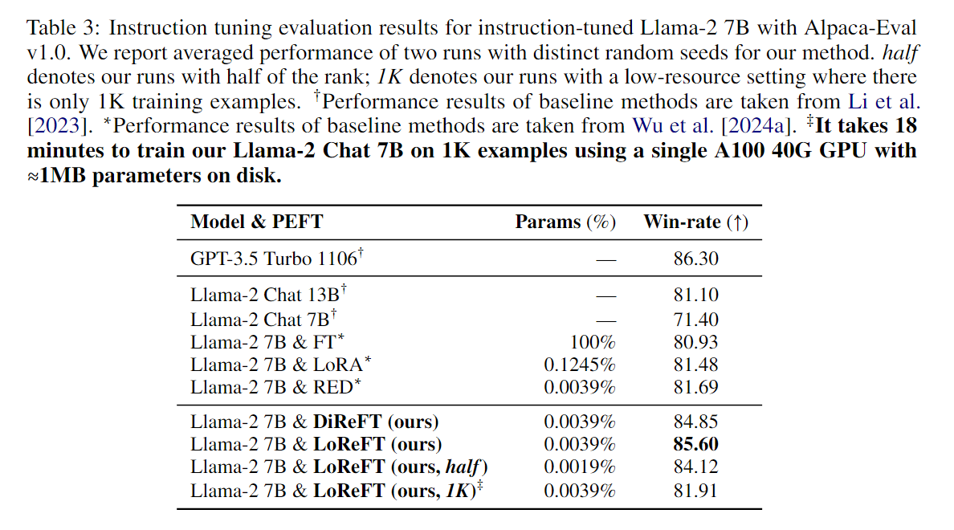
指令跟随任务：

Slide 26
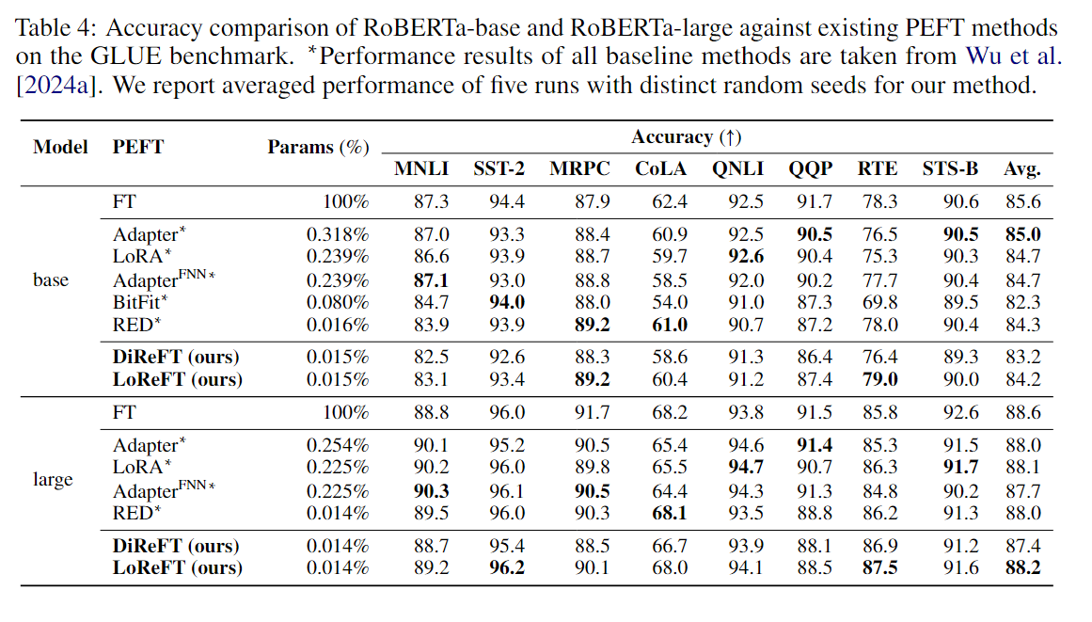
语言理解任务：
RoBERTa base (125M) and large (355M) models

Slide 27
语言理解任务：
RoBERTa base (125M) and large (355M) models

Slide 28
Conclusion：
通过表征进行微调成本更低；
实验效果上，表征微调在体量大的模型上表现普遍更好；
表征微调更具有可解释性，之前的许多工作可以启发在LLM上的工作；
表征微调不会损伤模型能力。

Slide 29
Related work：
Representation engineering: A top-down approach to ai transparency 2023
Extracting Latent Steering Vectors from Pretrained Language Models ACL2022
Aligning Large Language Models with Human Preferences through Representation Engineering ACL2024
Deep Feature Interpolation for Image Content Changes CVPR2017

